Slide 1
研究進捗
CNNアンサンブル学習に基づく音響識別による
プール沸騰の発生検知
2026年9月18日
植木研究室 柴崎陸
Notes:
狙いを定め直した方が良い気がしている．
手法の採用を

Slide 2

今回の発表内容
Tokyo University of Science
01
02
03
04
学習・評価設計と音響選別
回帰・ONB判定と統合結果の分析
説明性
後期の研究計画

Slide 3
1. 学習・評価設計
Tokyo University of Science
学習・推論時のデータを別日の実験で得た音響データとした
例1
6/11 学習
→
6/18 評価
例2
6/11, 18 学習
→
6/11 評価
Notes:
温度が高くなりすぎて破損しちゃうよ．
AIの必要性を答えらえるようになりたいよね

Slide 4
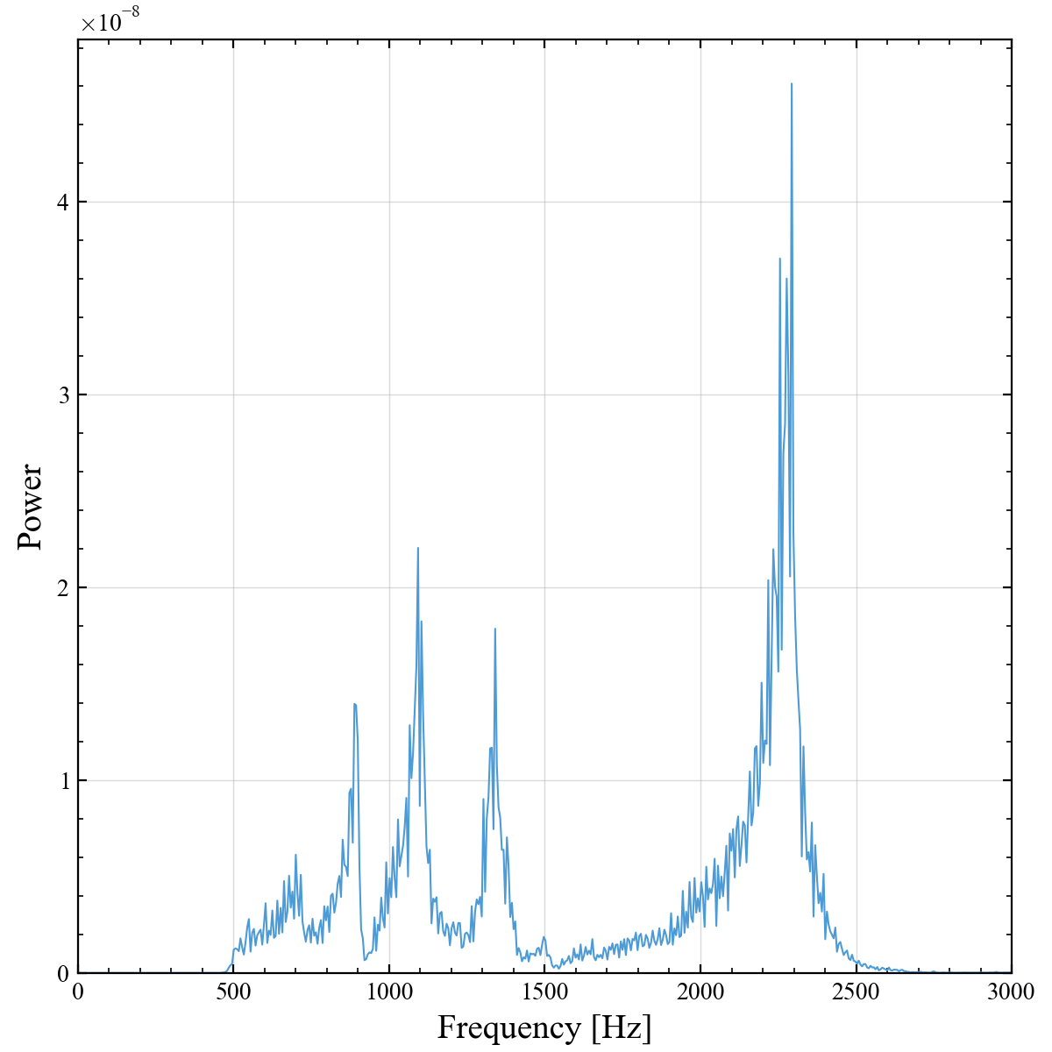
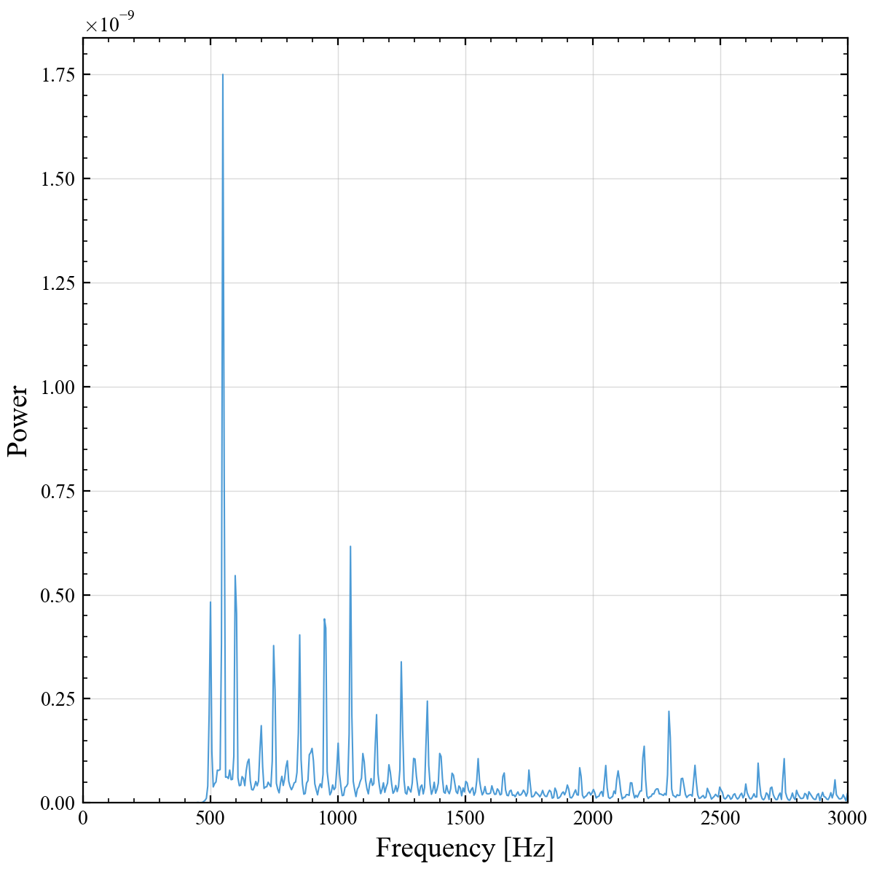
1. 音響選別
Tokyo University of Science
ONB直後からそれ以降である閾値を超えたもののみ沸騰データとした
×10^-8
×10^-9
閾値：
2.1~2.5kHzで
1×10^-9
沸騰データ
未沸騰データ

Slide 5
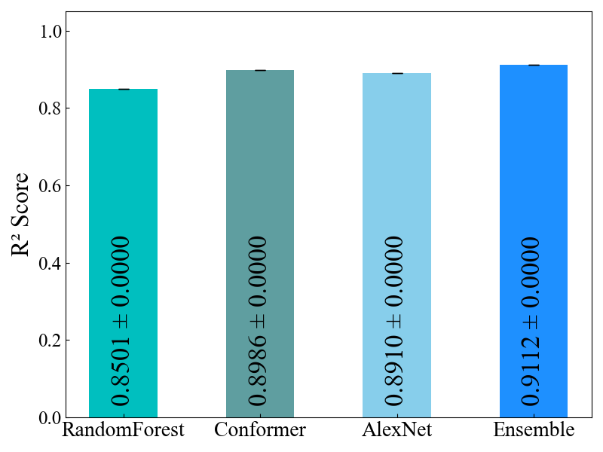
2. 熱流束回帰
Tokyo University of Science
入力ノイズなしの検証では，アンサンブルが最も精度が高くなった
実行条件
学習データ：
  6/11実験 1080個（未沸騰フィルタ後986個）
テストデータ：
  6/18実験 1080個
エポック数：200
Fold数：3
その他各モデルのパラメータは適切なものを設定した

Slide 6
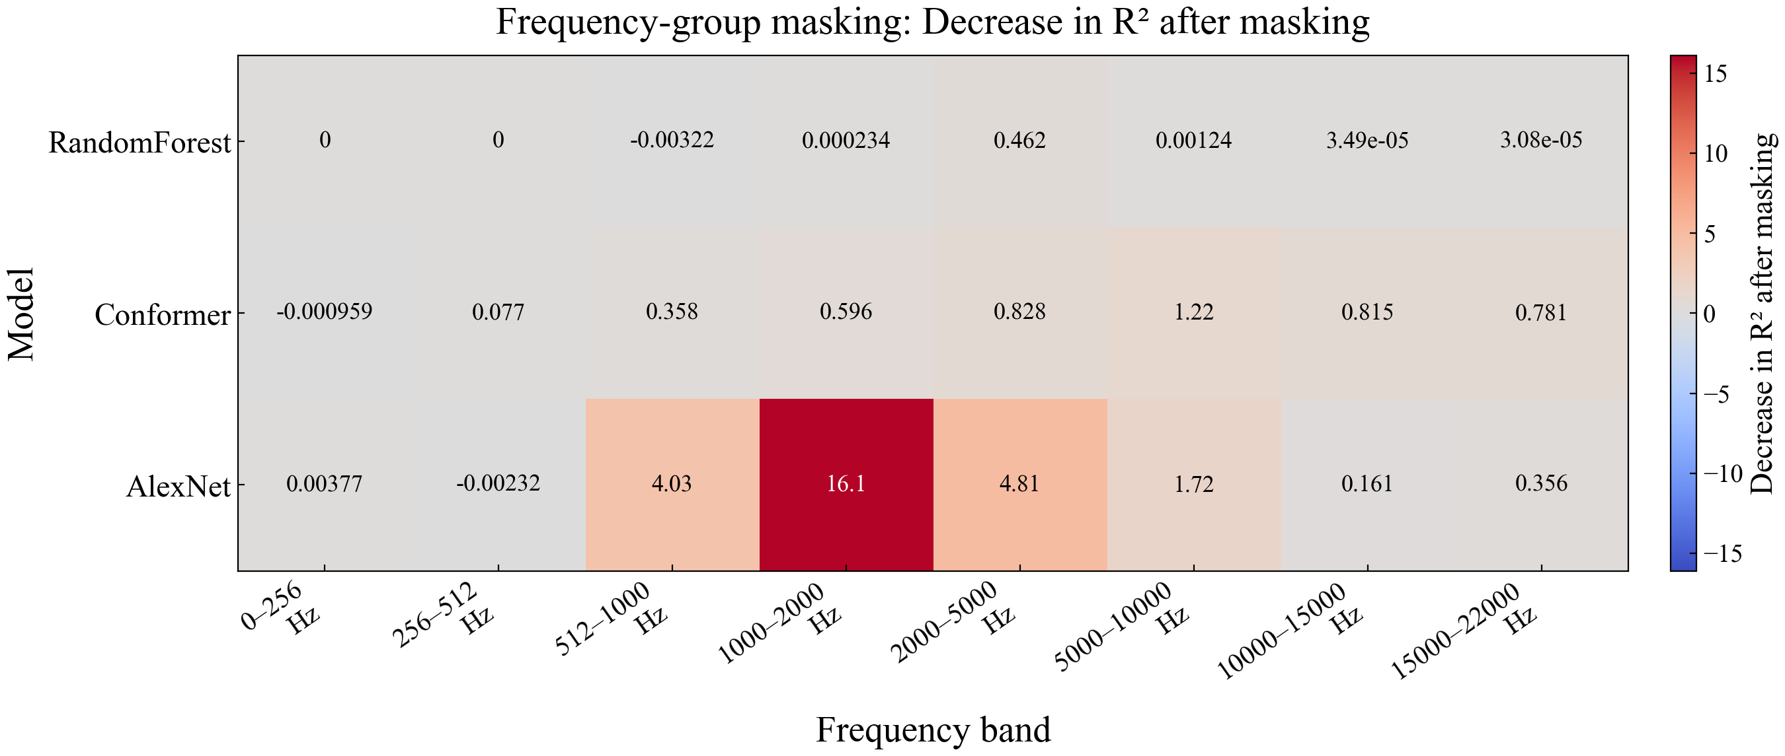
3. 説明性（周波数帯マスク）
Tokyo University of Science
マスクによる精度低下の影響が大きい周波数帯はモデルごとに異なる
実行条件
学習データ：
  6/11実験 1080個（未沸騰フィルタ後986個）
テストデータ：
  6/18実験 1080個
エポック数：200
Fold数：3
その他各モデルのパラメータは適切なものを設定した

Slide 7
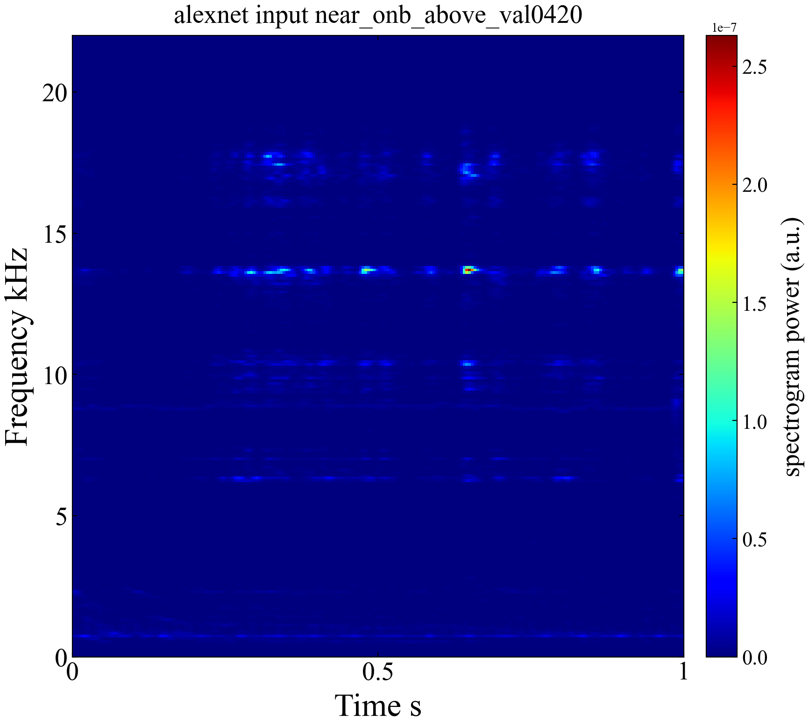
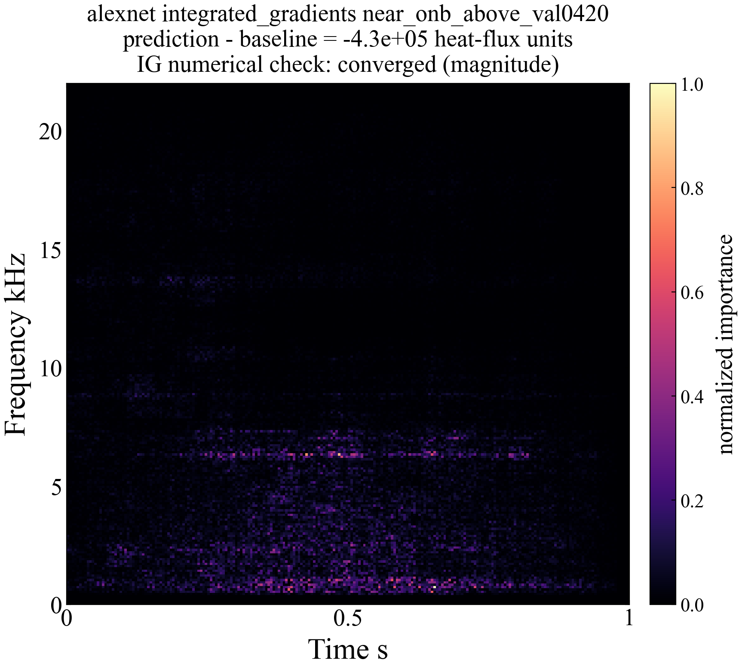
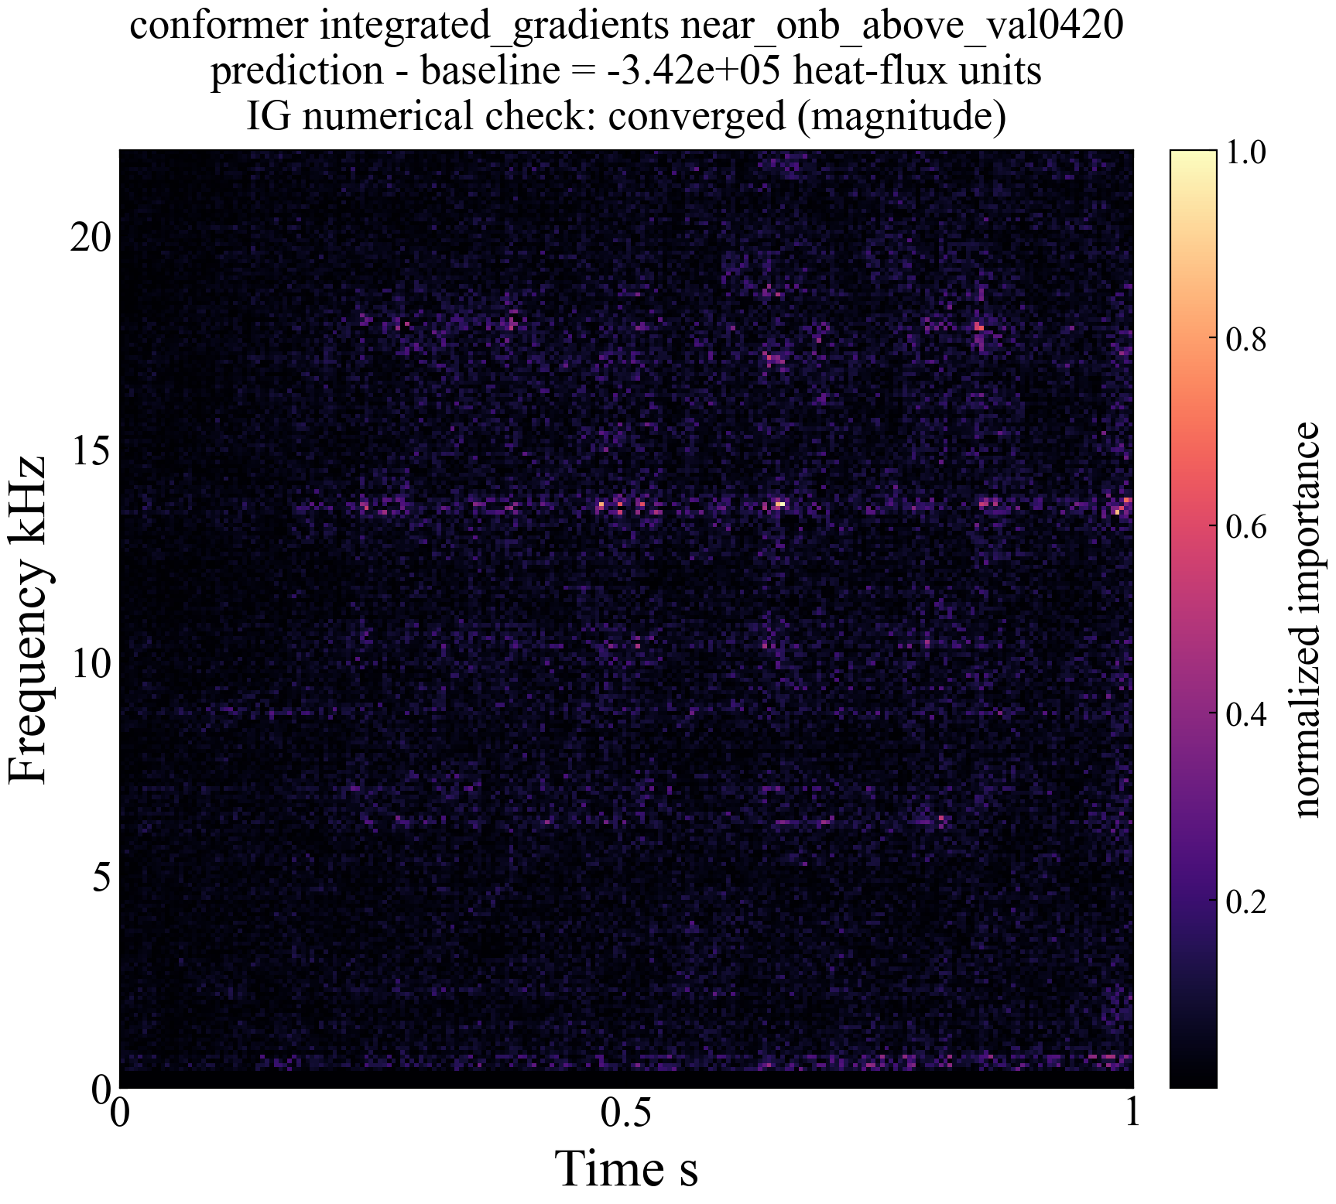
3. 説明性（Integrated Gradient）
Tokyo University of Science
同じ入力でも寄与分布は異なる
入力
AlexNet
Conformer
※22 kHz・0 dB、ONB時点の同一データを入力

Slide 8
4. 後期の研究計画
Tokyo University of Science
大項目 | 小項目 | 9月 | 10月 | 11月 | 12月 | 1月 | 2月
① 評価設計・学習 データの確定 | 実験別に学習／テストデータを分割の実装
 | 沸騰後のデータで閾値を設定・スクリーニング実装
 | 上記実装でアンサンブル検証（全条件でやりたい）
② アンサンブル手法 の確立 | 単体モデルを下回る条件・要因を調査・整理
 | 必要に応じて新たなアンサンブル手法を調査・実装
 | 複数手法の比較でアンサンブル方法を確定
③ 説明性を用いた要 因分析・検証 | 説明性指標で特徴利用を可視化・比較
 | 説明性と各モデルの性能・重みの関係を分析
 | 時間・周波数特徴と性能の関係などを考察
 | 示唆に基づく追加検証（あれば）
④ 修論執筆・発表準 備 | 背景・実験方法（など書ける範囲から進める）
 | 結果・考察・結論の整理
 | 論文執筆完了・発表資料作成・発表練習など
9
Notes:
【年間計画に対する到達度（①〜④）】
① RF単体の確立：入力・回帰・ONBしきい値評価・結果保存まで完了。→ 完了扱い。
② 各モデルへの説明性付与：手法決定・実装・代表条件での出力まで完了。目視確認、信頼性、物理的妥当性の評価が残る。→ 進行中。
③ 3モデルアンサンブルの確立：パラメータ再調整、各モデルの安定化、3モデル・複数統合方法の同条件評価まで実施。アンサンブルの有効性と最終方式の判断が残る。→ 実装基盤は完了。
④ 沸騰開始点へのアプローチ：ONB近傍誤差としきい値検知指標を導入。データ設計・入力表現・検知遅れ・一般化検証が残る。→ 着手段階。
※「実装が完了したこと」と「研究上の検証・解釈が完了したこと」は分けて説明する。

